Slide 1
Формирование языковой культуры школьников на основе современных технологий обучения русскому языку
Чайкина Людмила Ивановна,
учитель русского языка и литературы
МБОУ Тарасово-Меловской СОШ

Slide 2
ИСТОРИЯ ВОПРОСА
Язык – это история народа. Язык – это путь цивилизации и культуры. Поэтому-то изучение и сбережение русского языка является не праздным занятием от нечего делать, но насущной необходимостью.
А.И.Куприн
Неуклонное улучшение речевых навыков является в школьном возрасте решающим моментом, определяющим всю судьбу умственного развития ребенка.
Л.С.Выготский

Slide 3
ОСНОВАНИЕ
выпускники часто не знают норм литературного языка, стилистически некомпетентны, порой не способны к этической и эстетической оценке письменной и устной речи;
низкий уровень грамотности и культуры в целом, воздействие средств массовой информации, в том числе интернет-СМИ, в которых безграмотность выдается за норму, а современный молодежный сленг за литературный язык;
актуальным является формирование у обучающегося устойчиво высокого уровня языковой культуры на основе осмысленного отношения к русскому языку как духовной сокровищнице нации;
задания по ЕГЭ проверяют подготовку учащихся по всем основным разделам и аспектам школьного курса

Slide 4
Предпосылки вопроса
Из государственного стандарта образования по русскому языку:
Языковую сторону художественных произведений литературы рассматривать в первую очередь как средство духовного и эстетического воспитания, формирования языковой грамотности учащихся и выразительности их речи.

Slide 5
В педагогике существует много различных
классификаций педагогических технологий, многие из
них мы используем в обучении.
Некоторые современные развивающие технологии на
уроках русского языка и литературы, которые мы чаще всего
используем:
*Технология проблемного обучения;
*Технология развития критического мышления через чтение и письмо;
*Технология «Метод проектов»;
*Новые информационные технологии в преподавании русского языка;
*Технология речевого развития (работа с текстом).

Slide 6
Технология проблемного обучения-
форма организации учебно-воспитательного
процесса с помощью проблемных задач и
проблемных ситуаций, которые придают
обучению поисковый , исследовательский и
интерактивный характер. Методом
проблемного обучения является проблемная
задача или ситуация, требующая актуализации
универсальных (общеучебных) знаний.

Slide 7
Для создания проблемной ситуации необходимо соблюдение таких правил:
перед учащимся должно быть поставлено такое практическое или теоретическое задание, при выполнении которого он должен открыть подлежащие усвоению новые знания или действия. При этом следует соблюдать такие условия:
1. задание основывается на тех знаниях и умениях, которыми владеет учащийся;
2. неизвестное, которое нужно открыть, составляет подлежащую усвоению общую закономерность, общий способ действия или некоторые общие условия выполнения действия;
3. выполнение проблемного задания должно вызвать у учащегося потребность в усваиваемом знании.

Slide 8
Рассмотрим пример. Учащиеся 5-го класса не знакомы с понятием о видах глагола. Все другие грамматические признаки глагола (число, время, переходность и т.д.) им известны. Обращаем внимание учащихся на доску, где разноцветными мелками в два столбика написаны глаголы: I и II спряжения
Наклеивать Наклеить
Прибегать Прибежать
Печь Испечь
При первом же знакомстве с этими глаголами учащиеся видят несоответствия между видовыми парами.
Вопрос. По какому грамматическому признаку различаются глаголы первого и второго столбиков?

Slide 9
Технология развития критического мышления через чтение и письмо.
Критическое мышление – это точка опоры для мышления человека, это естественный способ взаимодействия с идеями и информацией. Мы и наши ученики часто стоим перед проблемой выбора, выбора информации. Необходимо умение не только овладеть информацией, но и критически ее оценить, осмыслить, применить. Встречаясь с новой информацией, обучающиеся 5-11 классов должны уметь рассматривать ее вдумчиво, критически, оценивать новые идеи с различных точек зрения, делая выводы относительно точности и ценности данной информации.

Slide 10
Методика развития критического мышления включает три этапа или стадии. Это «Вызов – Осмысление – Рефлексия».
Первая стадия – вызов. Ее присутствие на каждом уроке обязательно.
Эта стадия позволяет:
- актуализировать и обобщить имеющиеся у ученика знания по данной теме или проблеме;
- вызвать устойчивый интерес к изучаемой теме, мотивировать ученика к учебной деятельности;
- сформулировать вопросы, на которые хотелось бы получить ответы;
- побудить ученика к активной работе на уроке и дома.
Вторая стадия – осмысление. Здесь другие задачи. Эта стадия позволяет ученику:
- получить новую информацию;
- осмыслить ее;
- соотнести с уже имеющимися знаниями;
- искать ответы на вопросы, поставленные в первой части.
Третья стадия – рефлексия. Здесь основным является:
- целостное осмысление, обобщение полученной информации;
- присвоение нового знания, новой информации учеником;
- формирование у каждого из учащихся собственного отношения к изучаемому материалу.

Slide 11
Примеры методических приемов и стратегий РКМЧП:
Инсерт
Прием «толстых» и «тонких» вопросов
Кластер
Синквейн
Прием «Сводная таблица»
Прием «Написание эссе»
Прием «Верные-неверные утверждения» и т.д.

Slide 12
Приём кластер («гроздь») - это выделение смысловых единиц текста и графическое их оформление в определенном порядке в виде грозди. «Грозди» — графический прием систематизации материала.Как составляется кластер? В центре листа записывается ключевое понятие. От него в разные стороны расходятся стрелки – лучи, которые соединяют это слово с другими, от которых лучи могут ветвиться дальше и дальше. Кластер можно использовать на разных этапах урока:
- в начале – для стимулирования мыслительной деятельности;
- на этапе ознакомления с новым материалом или для закрепления его– для структурирования этого материала;
- на этапе обобщения, повторения большой темы – для подведения итогов того, что учащиеся изучили.

Slide 13
Пример кластера по теме «имя существительное»
Число
Часть речи
Кто? Что?
Падеж
Имя существительное
Предмет
Подлежащее
Род

Slide 14
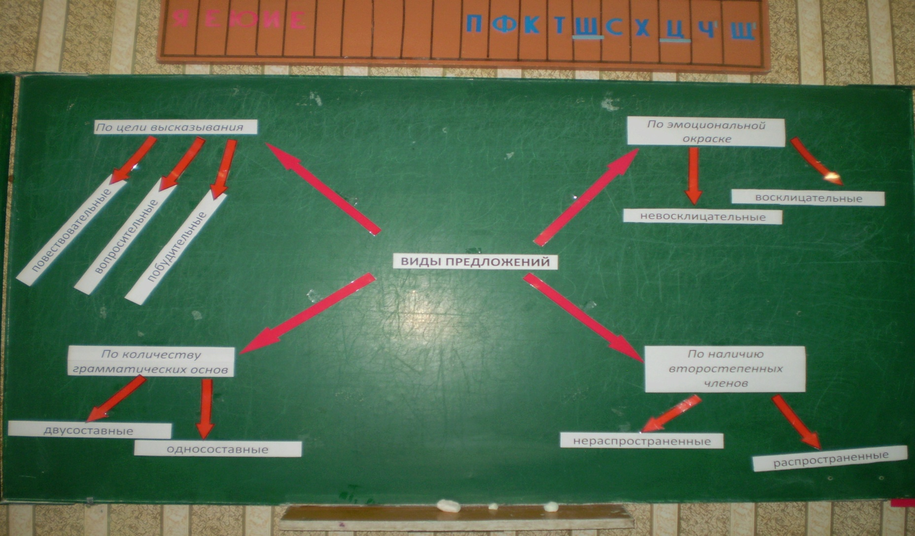
Пример кластера по теме «виды предложений»

Slide 15
Прием синквейн
Синквейн в переводе с французского «пять строк». Синквейн – белый стих, помогающий синтезировать, резюмировать информацию. Почему интересен именно этот прием? Это форма свободного творчества, но по особым правилам. Технология критического мышления учит осмысленно пользоваться понятиями и определять свое личное отношение к рассматриваемой проблеме. Ценность заключается в том, что все это собрано в пяти строках. Так, в нестандартной ситуации, дети усваивают научные понятия, применяют знания и умения. Рождаются мысли, развиваются мыслительные навыки.

Slide 16
Правила написания синквейна таковы:
- 1 строка – Кто? Что?(тема) - 1 существительное.
- 2 строка- Какой?(определение темы) - 2 прилагательных.
- 3 строка – Что делает? (характерные действия или состояния предмета) - 3 глагола.
- 4строка- Что думает автор?- фраза из 4 слов.
- 5 строка –Кто? Что?(новое звучание темы)- 1 существительное.

Slide 17
Примеры синквейна
Морфология
Самостоятельные, служебные
Спрягаются, склоняются, изучают
Мы изучаем части речи
Лингвистика
(Чайкин Алексей, ученик 6 класса)
Предложение
Простые, сложные
Имеют, передают, заключают
Предложение основная единица синтаксиса
Предикативность
(Хасанов Денис, ученик 8 класса)

Slide 18
Технология «Метод проектов».
«Я знаю, для чего мне надо все, что я познаю. Я знаю, где и как я могу это применить» - основной тезис метода проектов.
Метод проектов на уроках решает следующие задачи:
развитие познавательных навыков учащихся;
развитие умений ориентироваться в информационном пространстве;
развитие критического и творческого мышления.
Организация проектной деятельности имеет следующую структуру: мотив, проблема, цель, задачи, методы и способы, план, действия, результаты, рефлексия.

Slide 19
Типология проектов:
Исследовательские проекты
Творческие проекты
Ролевые, игровые проекты
Практико-ориентированные проекты
Формы реализации проекта также различны: это может быть печатная работа, статья, доклад на конференцию, стенгазета, альманах, мультимедиа презентация, творческий отчет и т.п.

Slide 20
Метод проектов всегда ориентирован на самостоятельную деятельность учащихся (индивидуальную , парную, групповую), которую они выполняют в отведенное для этой работы время (от нескольких минут урока до нескольких недель). Чаще всего тематика проектов определяется практической значимостью вопроса, а также возможностью его решения при привлечении знаний учащихся из разных областей изучаемых в школе.
Пример проекта

Slide 21
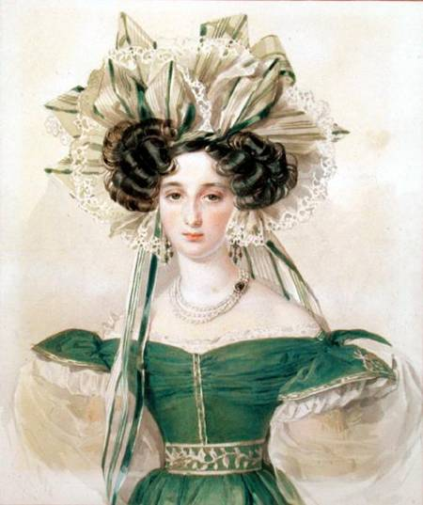
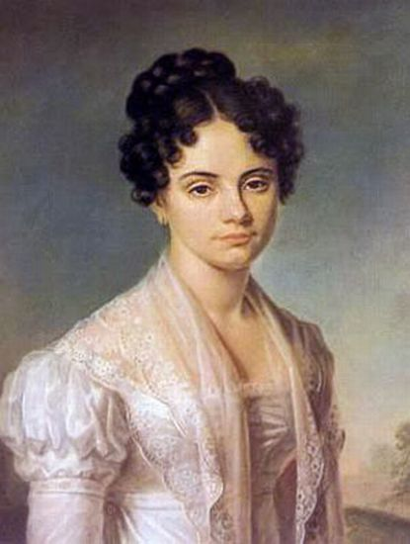
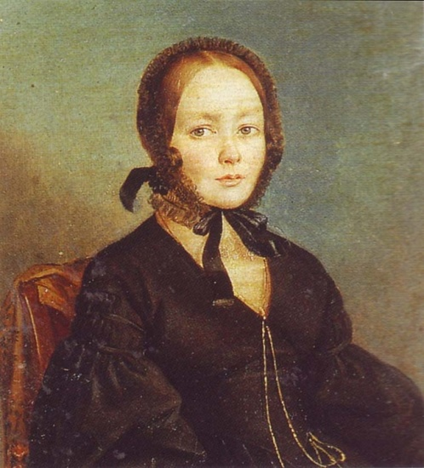
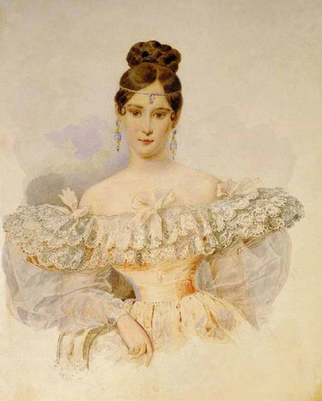
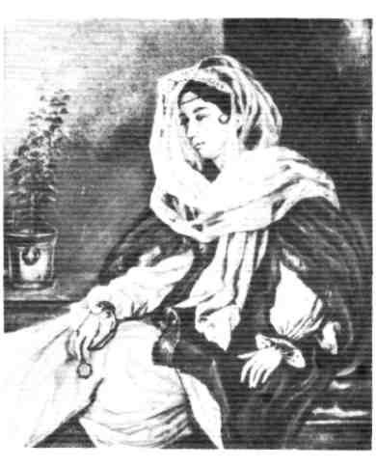
Мария Волконская (Раевская) | Адресаты любви Александра Сергеевича ПУШКИНА | Елизавета Ксаверьевна Воронцова
Анна Петровна Керн | Амалия Ризнич | Наталья Николаевна Гончарова

Slide 22
Новые информационные технологии в преподавании русского языка.
Информационные технологии применяются на всех этапах урока: при объяснении нового материала, закреплении, повторении, контроле. В основном использую такие формы подачи материала и оценивания знаний с помощью информационных технологий, как информационно-обучающие программы, тесты, проекты, наглядные пособия, слайдовые презентации, видеоуроки. Возможности мультимедиа делает уроки русского языка яркими, интересными, эффектными. Конкретно-наглядная основа урока позволяет сделать обычные учебные занятия зрелищными и поэтому легко запоминающимися.Причём презентация может стать своеобразным планом урока, его логической структурой, отражением самых интересных моментов темы.

Slide 23
Применение компьютера и мультимедиа на уроках решает ряд задач:
формирование прочных орфографических и пунктуационных умений и навыков;
обогащение словарного запаса;
овладение нормами литературного языка;
знание лингвистических терминов;
формирование общеучебных умений и навыков.

Slide 24
Технология речевого развития (работа с текстом)
По мнению Л. С.Выготского (“Мышление и речь” М.,Л.,1934 г), “мышление ребенка развивается в зависимости от речи”. Так как текст играет роль “установки” на речевое развитие, поэтому текст как художественная целостность занимает все более прочное место в современных уроках русского языка. Стимулирование речи ребенка происходит в процессе непосредственного общения с явлениями жизни, будь то природа, люди или произведения искусства, и обостряется ситуацией общения со сверстниками и учителем в классе. Поэтому “забота о речевой среде”, по справедливому замечанию М. Р. Львова, составляет “условие речевого развития”. Языковое развитие основано на “языковом чутье”.
Словесник призван развивать “языковое чутье”. В чем оно состоит? Прежде всего в
- языковом “магнетизме”, проявляющемся в умении слышать речь и способности эмоционально реагировать на неё, в тяготении к яркой, содержательной, интонационно богатой речи;
- речевой памяти – возможности быстро запоминать слова и выражения и длительно сохранять их в речевом общении;
- слуховой и смысловой ассоциативности при восприятии и творении речи, ощущении многозначности слова и потребности видеть его этимологию, “гнездование” слов по звучанию и содержанию;
- умении чувствовать собеседника, понимать ситуацию общения и строить свою речь соответственно этой конкретной ситуации.

Slide 25
На уроках русского языка можно использовать тексты четырех типов:
связанные с биографией выдающихся людей;
тексты духовно-нравственной тематики;
краеведческие ;
художественные.
Важно , чтобы при использовании таких текстов учитель соблюдал принцип тематического единства. Тексты должны органично вписываться в канву урока, находя продолжение и в домашних работах учащихся.

Slide 26
Формы работы с текстом:
синтаксическая пятиминутка;
включи воображение;
лингвистические «угадайки»;
лингвистические «почемучки»;
напиши подобно;
пересказ текста;
лингвистический анализ текста;
комплексный анализ текста;
создание собственного письменного высказывания на основе прочитанного текста (часть С ЕГЭ)

Slide 27
Примеры форм работы с текстом.
Синтаксическая пятиминутка. Задание 1. Назовите грамматическую основу предложения. Составьте схему предложения. Устно сделайте синтаксический разбор. Камыши и высокие травы опушились блестящим инеем.
Задание 2.Записать предложение и построить их схемы.
Двери отворились, и вошел мужчина лет тридцати двух, прекрасный собою.
Богатое собрание пистолетов было единственной роскошью бедной мазонки, где он жил.

Slide 28
Лингвистические «угадайки»
Задание 1. Угадайте слово по его описанию. Объясните, как вам это удалось сделать.
"Глаз" автомобиля. "Свежезамороженный" дождь. "Слово" регулировщика. "Архитектурное строение" пчел.
Родной или крестный. Шляпка на ножке. Лесной барабанщик. Собачья радость.
Задание 2. Какие пословицы, поговорки, скороговорки здесь зашифрованы? Запишите их. Объясните смысл.
1. Не воробей. 2. На дворе, на траве. 3. Продукт, который маслом не испортишь. 4. Она пуще неволи. 5. Суп, сваренный Демьяном. 6. Мельник, работающий неделями. 7. Отсеминедужник. (По материалам газеты "Московский комсомолец".)
Упражнение «Включи воображение»
«И льется чистая лазурь на отдыхающее поле»
Какое время года описывает поэт?
Представьте себя художником, которому нужно нарисовать цветную иллюстрацию к тексту.
Какие краски вам понадобятся?
Как вы понимаете «отдыхающее поле»?

Slide 29
Практика реализации данных приемов позволяет говорить пусть пока еще не об успехах в речевой подготовке выпускников, а о создании устойчивой мотивации для самостоятельной работы по совершенствованию своей речи. У учащихся появляется желание писать и говорить, испытывая эстетическое удовольствие от собственных удачных коммуникативных опытов. Нам потребуется еще немало усилий по развитию речевой культуры школьников, приобщению их к литературному языку. Только системный, творческий подход к работе даст положительные результаты.

